Slide 1
Русская детская литература начала XX века
В первые десятилетия XX века русская детская литература пережила значительные изменения. От элитарной литературы Серебряного века до массовой советской литературы, этот период характеризовался разнообразием стилей и подходов.

Slide 2
Серебряный век (1892-1917)
1
Элитарная литература
2
Проза
3
Иван Бунин
Куприн, Ремизов, Толстой писали сказки и рассказы, сочетая детскую культуру и народное творчество.
Публиковал стихи для детей и писал о теме детства.
Писатели-модернисты создавали произведения для детей: Бальмонт, Блок, Гумилёв, Есенин, Цветаева.

Slide 3
Массовая детская литература
1
Вторая половина 19 века
Начало бурного развития массовой детской литературы.
2
1880-е годы
Детская литература становится орудием политики под влиянием цензуры.
3
Начало 20 века
Появление Лидии Чарской, написавшей около 80 книг для детей.

Slide 4
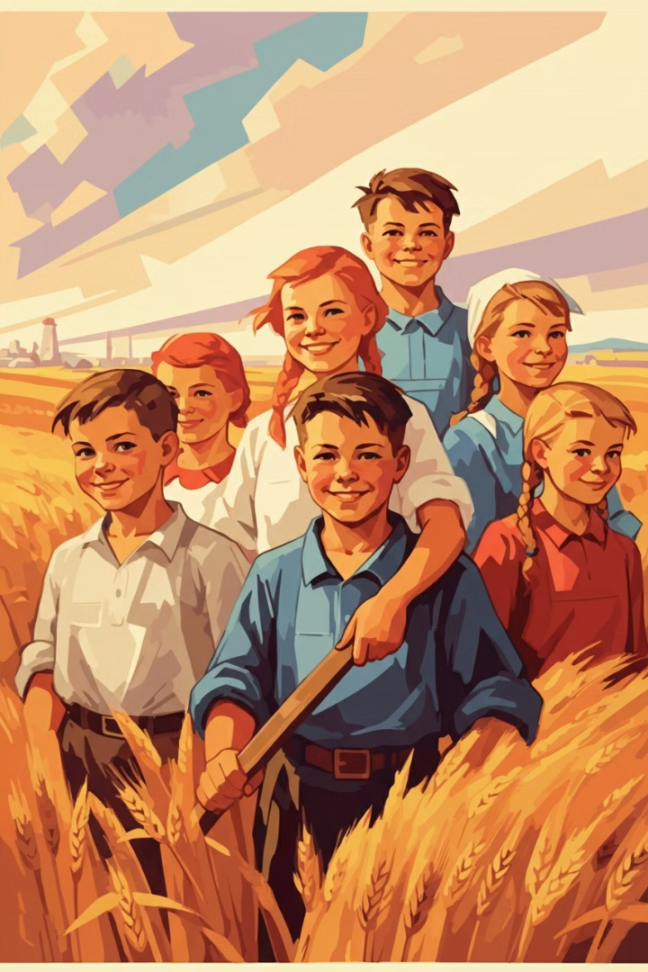
Детская литература в 20-30-е гг.
Государственный контроль
Литература попадает под контроль Наркомпроса и других органов.
Идеологическая направленность
Цель - устранить у детей чувства индивидуализма, личной собственности.
Тематика
Общественные темы вытесняют произведения интимно-семейного звучания.
ДЕТГИЗ
В 1933 основано Детское государственное издательство, получившее монополию на детскую книжность.

Slide 5
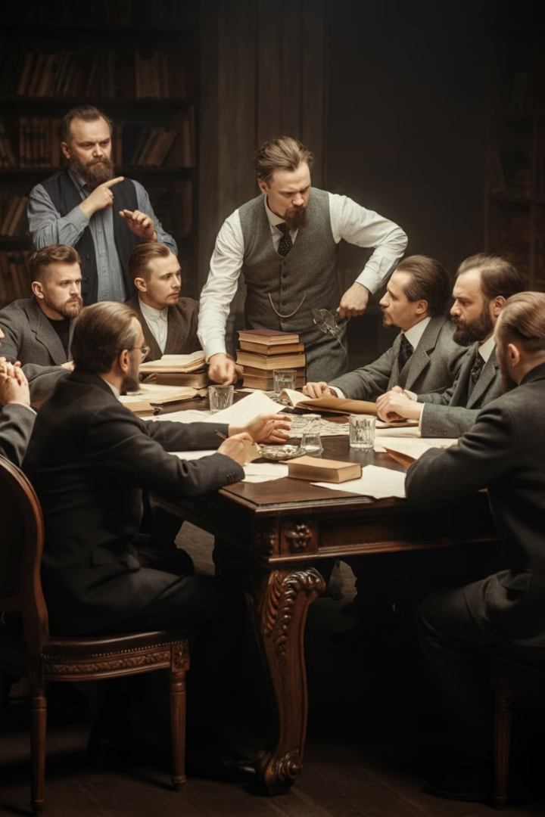
Дискуссии о детской литературе
Отношение к классике
Споры о необходимости традиций русской классики в советской литературе.
Дискуссия о сказке
Вопрос о роли сказки в воспитании детей.
Содержание литературы
В 1929-31 гг. дискуссии сместились в сторону содержания детской литературы.

Slide 6
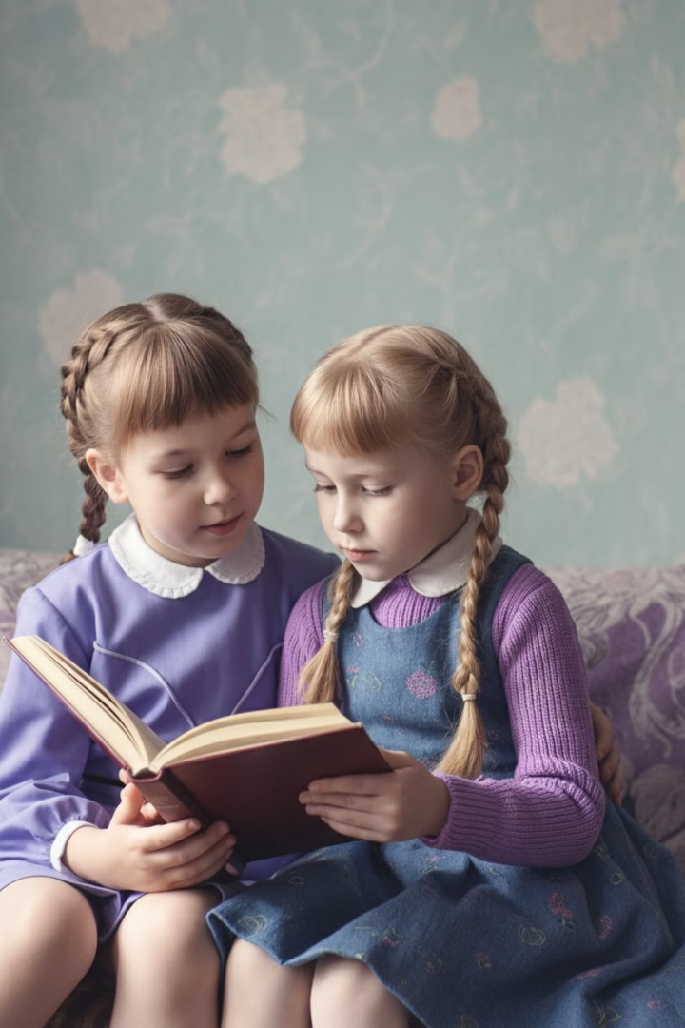
Корней Чуковский
1
1916
Первая стихотворная сказка "Крокодил".
2
1923-1926
Публикация "Мойдодыра", "Тараканища", "Мухи-Цокотухи", "Бармалея", "Телефона".
3
1933
Выход книги "От двух до пяти" с "Заповедями для детских поэтов".
4
1960-е
Работа над пересказом Библии для детей.

Slide 7
Владимир Маяковский
"Тучкины штучки" (1917-1918)
"Что такое хорошо и что такое плохо" (1925)
"Кем быть" (1928)
Популярное стихотворение о выборе профессии, сохраняющее актуальность до сих пор.
Первая попытка Маяковского писать для детей. Неожиданные метафоры и неологизмы.
Самая удачная книжка Маяковского для детей. Стихотворные миниатюры о морали.

Slide 8
Самуил Маршак
Драматургия
Поэзия
Переводы
"Терем-Теремок" (1940), "Кошкин дом", "Двенадцать месяцев" (1943). Сочетание стихов и прозы, живые характеры.
"Сказка о глупом мышонке", "Багаж", "Вот какой рассеянный", цикл "Детки в клетке".
Английская поэзия, народные песенки. Представил русскому читателю Джанни Родари.

Slide 9
Поэты группы ОБЭРИУ
Авангард
Детское видение
Научный подход
Цензура
ОБЭРИУ - знак бессмыслицы и нелепицы. Манифест 1928 года.
Исходили из "детского видения мира" в своем творчестве.
Обращались к математике, физике, логике и естественным наукам.
С середины 30-х прекращаются публикации обэриутов. Многие были арестованы.

